Slide 1
Раздел 9 Дифференциальные уравнения
Дифференциальные уравнения первого порядка.
Основные понятия. Метод изоклин.

Slide 2





(1) $F\left(x,y,y^{′}\right)=0 −уравнение I порядка$
$$F\left(x,y,z\right) задана в области Ω⊂ℝ^{3}$$
Определение
$$Функция y=y\left(x\right) называется решением$$
$$уравнения \left(1\right) на \left(a, b\right),если$$
$$1) ∃y^{′}\left(x\right) ∀x∈(a,b)$$
$$2) \left(x,y\left(x\right),y′(x)\right)∈Ω ∀x∈(a,b)$$
$$3) F\left(x,y\left(x\right),y′(x)\right)≡0 на (a,b)$$
Существуют ли решения?
Сколько решений?
Аналитические методы
Как их найти?
Численные методы
Качественные методы

Slide 3
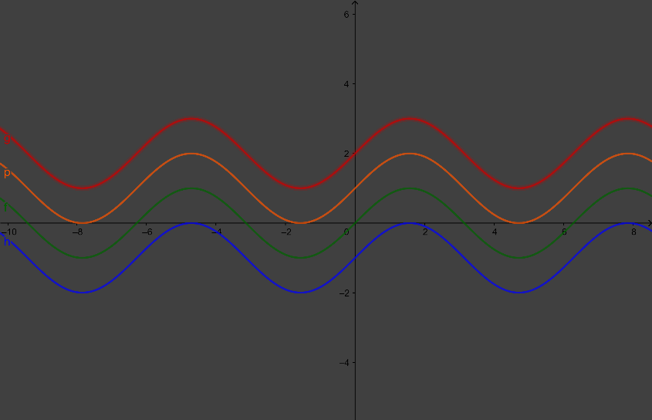






Пример
$$y^{′}=cos x$$
$$y=\sin{x}$$
$$y=\sin{x+C}$$
Задача Коши
$$Требуется найти решение уравнения \left(1\right) y\left(x\right), удовлетворяющее$$
$$начальному условию y\left(x_{0}\right)=y_{0}, где \left(x_{0},y_{0}\right)∈ℝ^{2}.$$
$$y\left(0\right)=2$$
$$y=\sin{x+2}$$

Slide 4











Дифференциальные уравнения первого порядка,
разрешенные относительно производной
$$y^{′}=\frac{dy}{dx},$$
$$x^{′}=\frac{dx}{dy}$$
$$\left(2\right) y^{′}=f(x, y)$$
$$\left(2′\right) x^{′}=\frac{1}{f(x,y)}$$
«перевернутое» уравнение
$$Область задания уравнения \left(2\right) D=D(f)∪D\left(\frac{1}{f}\right)$$
$$\left(2^{′′}\right) M\left(x,y\right)dx+N\left(x,y\right)dy=0$$
уравнение в дифференциальной форме
Задача Коши
$$\left\{\begin{matrix}\frac{dy}{dx}=f(x,y) \\ y\left(x_{0}\right)=y_{0}\end{matrix}\right.$$
$$(3)$$
Теорема существования и единственности
$$Если f\left(x,y\right),\frac{∂f}{∂y}\left(x,y\right)∈C\left(G\right), где G−область в ℝ^{3}$$
$$⇓$$
$$∀\left(x_{0},y_{0}\right)∈G ∃!решение (3)$$

Slide 5
Общее решение
$$Функция φ\left(x,C\right)−общее решение уравнения \left(2\right), если$$
$$1) φ\left(x,C\right)−решение \left(2\right) при ∀C∈ℝ$$
$$2) ∀\left(x_{0},y_{0} \right)∈G −начальные данные Коши,$$
$$∃!C_{0}∈ℝ: φ\left(x,C_{0}\right)−решение задачи Коши (3)$$
Частное решение
$$Всякое решение, которое получается из общего, если$$
$$приписать определенное значение произвольной$$
$$постоянной C, называется частным решением.$$
Интегральная кривая
$$График частного решения называется интегральной кривой.$$
Общий интеграл
$$Если общее решение \left(2\right) задано в неявном виде уравнением$$
$$Ф\left(x,y,C\right)=0, то это равенство называется общим интегралом.$$

Slide 6




Основные типы дифференциальных уравнений
1. Уравнения с разделяющимися переменными
$$y^{′}=f\left(x\right)g(y)$$
2. Однородные уравнения первого порядка
$$y^{′}=f\left(\frac{y}{x}\right)$$
3. Линейные уравнения
$y^{′}+p\left(x\right)y=f\left(x\right)$ или $x^{′}+p\left(y\right)x=f(y)$
4. Уравнения Бернулли
$y^{′}+p\left(x\right)y=y^{α}f\left(x\right)$ или $x^{′}+p\left(y\right)x=x^{α}f\left(y\right), α≠0,α≠1$
5. Уравнения в полных дифференциалах
$$P\left(x,y\right)dx+Q\left(x,y\right)dy=0, если \frac{∂P}{∂y}=\frac{∂Q}{∂x}$$

Slide 7



Метод изоклин
$$На плоскости Oxy построим семейство интегральных кривых уравнения$$
$$y^{′}=f(x,y)$$
$$\operatorname{tg}{α}=f\left(x,y\right)−тангенс угла наклона касательной к$$
$$интегральной кривой в точке \left(x, y\right).$$
$$Линия на плоскости, задаваемая уравнением f\left(x,y\right)=k,$$
$$где k−некоторое число, называется изоклиной.$$
$$В точках пересечения изоклин с интегральными кривыми$$
$$тангенс угла наклона касательных к интегральным кривым$$
$$постоянен и равен заданному числу k, которое мы вправе$$
$$выбрать самостоятельно.$$

Slide 8







Пример 1
$$Методом изоклин построим семейство интегральных кривых для уравнения y^{′}=\frac{y}{x}.$$
$$Заметим, что область задания этого уравнения −вся плоскость за исключением точки \left(0; 0\right).$$
$$k=\frac{y}{x}⟺y=kx$$
$$y$$
$$k=0⟹y=0$$
$$k=∞⟹x=0$$
$$k=1⟹y=x$$
$$x$$
$$k=−1⟹y=−x$$

Slide 9







Пример 2
$$Методом изоклин построим семейство интегральных кривых для уравнения y^{′}=−\frac{x}{y}.$$
$$Заметим, что область задания этого уравнения −вся плоскость за исключением точки \left(0; 0\right).$$
$$k=−\frac{x}{y}⟺y=−\frac{x}{k}$$
$$y$$
$$k=0⟹x=0$$
$$k=∞⟹y=0$$
$$k=1⟹y=−x$$
$$x$$
$$k=−1⟹y=x$$

Slide 10




Пример 3
$$Методом изоклин построим семейство интегральных кривых для уравнения y^{′}=\frac{x}{y}.$$
$$Заметим, что область задания этого уравнения −вся плоскость за исключением точки \left(0; 0\right).$$
$$k=\frac{x}{y}⟺y=\frac{x}{k}$$
$$k=0⟹x=0$$
$$k=∞⟹y=0$$
$$k=1⟹y=x$$
$$k=−1⟹y=−x$$

